Slide 1
课程诊改汇报
西安高新科技职业学院
《电子商务概论》课程

Slide 2
1
课程基本情况
2
总体设计
3
自我诊改
目
录
4
诊改成效
5
下一步工作

Slide 3
1
课程基本情况

Slide 4
1
课程定位：电子商务专业的专业基础课，是电子商务专业职业启蒙及导入性课程。为后续学习网络营销》、《网页设计》、《电子商务与现代物流》、《电子商务安全与支付》、《电子商务法》等打下基础。
课程基本情况
课时：第一学期 72课时（理论48+实践24）
教学团队：共2人 （讲师1人、助教1人）

Slide 5
课程基本情况——诊改基础
1
在学院指导下，已经建设二级学院-教研室-专业-课程的教学
管理体系
多次授课的基础上，基本组建本课程的教学团队
结合电子商务专业人才培养方案，已制定本课程的课程标准、课程教学大纲
初步建立课程资源库，修订课程考核改革方案，建立基于过程的考核体系

Slide 6
2
总体设计

Slide 7
总体设计——目标链
2
西安高新科技职业学院“十
三五”事业发展规划
教学团队
西安高新科技职业学院“十
三五”专业建设规划
教学资源
西安高新科技职业学院“十
三五”课程建设规划
实训条件
建设目标：
院级精品课程
西安高新科技职业学院“精
品在线课程管理办法”
教学方法
教学质量
“十三五”《电子商务概论》课
程建设与改革计划

Slide 8
总体设计——目标链
2
院级精品课程
总体设计
教学方法
考核与评价
教学条件
课程资源
教学团队
教学内容
课程性质
职称结构
学历结构
教材
数字资源
校内实训
校外实训
教学手段
教学方法
双师结构

Slide 9
总体设计——标准链
2
项目/要素 |  |  | 建设标准及质量控制要素
1 | 总体设计 | 课程标准 | 在电子商务专业人才培养方案的基础上，每两年对课程标准进行1次修订，使课程标准与职业标准对接。
 |  | 内容设计 | 根据企业需求适时调整更新课程内容，课程项目和任务单元的设计涵盖课程全部知识点和技能点。
2 | 教学团队 | 团队构成 | 校企共同组建老中青相结合的教学团队，企业兼职教师参与课程建设，双师素质结构比例>50%；中、高级职称达>80%。
 |  | 师资提升 | 教师每年进行各类学习培训、研讨会交流不少于60学时；报名参加专业技术考试每年不低于1人；参加教学创新竞赛，交流和展示教学成果，每赛次不低于2人；指导各类专业技能大赛，每赛次不低于2人。
3 | 课程资源 | 数字资源 | 建成教学资源库，包括课件资源、实训指导书、视频资源、测试题库等，原创性资源比例>60%
 |  | 教材 | 教学团队成员和校企合作人员编写理论教材和配套实训指导册1套。

Slide 10
总体设计——标准链
2
项目/要素 |  |  | 建设标准及质量控制要素
4 | 实训条件 | 校内实训基地 | 建设与课程标准对应的专业实训室1个，满足电子商务专业学生“理论-实践”一体化教学需求。
 |  | 校外实训基地 | 加强校企合作，共建实习基地1个，满足教师调研及学生跟岗实习的需求。
5 | 教学方法 | 教学方法 | 课下：采用组群讨论、点对点辅导或远程辅导等； 课上：采用现场教学、实际练习法、小组讨论合作法等。
 |  | 教学手段 | 利用多媒体动画课件、实际演示、微视频等手段分析讲解重难点
6 | 考核及评价 |  | 对课程的学习时长、学习讨论、课堂综合表现、实验实训以及理论测试进行综合评价。

Slide 11
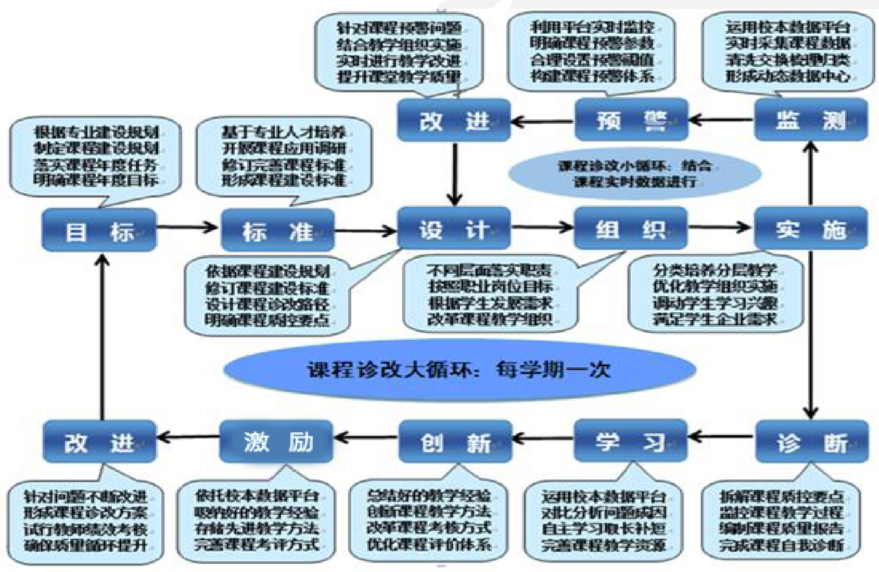
总体设计——质量改进循环
2

Slide 12
3
自我诊改

Slide 13
自我诊改
3
诊改项目 | 存在问题 | 改进措施
1课程定位 | 本课程设置符合电子商务专业的专业人才培养方案，满足职业岗位的基本需要，但工商企业管理、计算机信息管理专业在开设时侧重点应该不同。 | 根据各个专业人才培养方案中人才培养目标的差异性，调整本课程在各专业的教学目标、要求和内容
2教学模式 | 课程教学内容既包括理论教学和实践教学，理论学时占67%、实践学时33%，教学设计经过系统设计，课程结构清晰、层次分明，满足岗位实际工作的基本要求，但由于行业发展速度快，不能和职业标准和行业标准的完全对接。 | 根据行业发展现状，更新课程标准和大纲，增设综合实训提高学生本课程的综合实用性。
3教学方法和手段 | 教学过程采用多种教学方法和手段，以案例和情景作为课程演示和实训的主体，运用MOOC和思维导图等较新的教学方法，引导学生理解和掌握理论知识，并将理论知识应用在解决模拟情景问题，但是在此过程中的学生参与度和积极性还是有待提高的。 | 深入研究课程教改方式和方法，继续推行新的教学手段，将QQ、微信、云班课等网络互动平台运用到教学之中，以提高教学方法的灵活，同时使学生的学习不在拘泥于课堂，课后也可自由进行学习，激发了学生的学习兴趣，提高了学生学习的主动性。
4教学团队 | 课程组教师人数较少，职称、年龄结构、双师比例不合理，缺乏实际企业工作经验，不利于形成研讨型课程教学团队。 | 借助校企合作平台，邀请企业专家进校指导和培训，专任教师参加企业实践锻炼，增强该课程组专业技术水平和双师师资力量，加强现有教师知识更新和技能培养。

Slide 14
自我诊改
3
诊改项目 | 存在问题 | 改进措施
5实践教学条件 | 本课程现有电子商务实训室1个。实训室的计算机配备为60台，可以满足单班实践课时交替使用，但由于我校新校区建设，实验室仍在不断建设中，综合实训设备不能完全满足。 | 我校已建设标准实验楼，并新增实训楼4楼多个机房，在其中1个机房配备本课程所需软件环境，积极接洽多个校企合作意向企业，欲设1个校外实训基地，为开设本课程专业提供实践机会。
6教学资源 | 教学资源，特别是信息化资源不够丰富，包括课程标准、课程大纲、教学设计及教案、教学课件、实验任务等，缺乏校企合作共建资源，且实践性极强的课程，演示视频较少，信息化教学平台应用效果不理想。 | 教学团队分工录制实践操作视频，并上传云班课平台，通过课前和课后资源的下发，达到课前预习和课后复习的效果；洽谈校企合作企业，合作开发课程实用教材和配套实验实训指导手册。
7教学活动 | 教学过程中以学生为主体，体现教-学-做一体化，有助于学生理解理论知识，实践教学基本能满足培养学生岗位能力和职业素养的要求，但模拟情景的企业真实性较低。 | 在教学内容设计方面还需加强校企合作，引入企业真实实践项目，邀请企业进校为学生进行实践指导或者组织学生到企业参观学习或专业认知实习；通过指导学生参加技能竞赛，实现以赛促学、以赛促教、以赛促改。
8课程考核评价 | 课程考核侧重过程性考核，关注学生能力提升。将课程成绩分为平时成绩和考试成绩两部分，其中平时成绩由考勤成绩、课堂表现和作业成绩三部分组成，可以就学生过程性能力的提升情况进行评价，但是理论考试以纸质考试为主，不能全面反映学生软件操作水平和专业技能。 | 改革课程考核方式，提高过程性考核比例，关注学生能力提升，对学生过程性能力提升评价进行量化，并在课程最终考核中增加技能性测试，以全面测试学生理论水平和技能水平，作为学生职业能力评价依据。

Slide 15
4
诊改成效

Slide 16
诊改成效
4
1
教学方法改革，推行新的教学方法，激发学生能动性和创造性
2
加强专业教师引进和培训，提升师资专业水平和双师比例
3
推进了课程资源库建设的步伐，信息化资源更加丰富
4
推进校企合作项目、鼓励专业技能竞赛，提升实践教学效果
5
改革课程考核方式，侧重过程性考核，关注学生能力提升

Slide 17
5
下一步工作

Slide 18
下一步工作
5
1
教师队伍的结构和能力水平尚需进一步完善和提高。进一步加强教学团队的师资培养，提高老师的专业水准和教学能力。
《电子商务概论》是电子商务专业的专业基础课，是电子商务专业职业启蒙及导入性课程。为今后分门别类详细学习各类、各门专业课程打下良好的基础。养成学生的职业道德与职业意识，提高学生的综合素质与职业能力，增强学生适应职业变化的能力，为学生职业生涯的发展奠定基础。
2
3
教学方法、教学手段改革，提升教学效果。在教学过程中注重强化对学生学习能力和思维能力的培养。严格日常教学管理，加强对学生实践动手能力、创新能力的培养，提升课程教学效果。
4
继续推进《电子商务概论》课程课程资源建设，为下一步开展线上线下混合教学提供条件，提升信息化手段的应用。

Slide 19
感谢您的观看
汇报人
信息管理系

